Slide 1
ИНСТРУКТАЖ
РУКОВОДИТЕЛЕЙ
ПУНКТА ПРОВЕДЕНИЯ ЭКЗАМЕНА
Смирнова Татьяна Александровна,
главный специалист ГУ ЯО ЦОиККО

Slide 2
Руководитель ППЭ
назначается департаментом образования по согласованию с ГЭК (п.40)
не допускается привлекать в качестве руководителей ППЭ педагогических работников, являющихся учителями обучающихся, сдающих экзамен в данном ППЭ (за исключением ППЭ, организованных …, в учреждениях уголовно-исполнительной системы) (п.40)
информируются о месте расположения ППЭ, в который направляются, не ранее чем за три рабочих дня до проведения экзамена по соответствующему учебному предмету (п.40)
информируется о количестве участников ОВЗ и готовит аудитории для участников с ОВЗ, детей-инвалидов и инвалидов (информация о количестве таких участников и о необходимости организации аудиторий в условиях, учитывающих состояние их здоровья, особенности психофизического развития направляется не позднее двух рабочих дней)

Slide 3
Требования, предъявляемые к руководителю ППЭ
Образование:
высшее или среднее профессиональное образование
Должен знать:
нормативные правовые акты, регламентирующие проведение ЕГЭ; основные нормы и правила пожарной безопасности, охраны труда; основы работы на компьютере (уровень пользователя)
Должен владеть:
этическими нормами поведения при общении с участниками ЕГЭ, лицами, привлекаемыми к проведения ЕГЭ в ППЭ
Должен пройти:
подготовку по проведению ЕГЭ в ППЭ

Slide 4
На подготовительном этапе до проведения экзаменов
Руководитель ППЭ должен заблаговременно пройти инструктаж по порядку и процедуре проведения ЕГЭ в ППЭ и ознакомиться с:
нормативными правовыми документами, регламентирующими проведение ГИА
инструкцией, определяющей порядок работы в руководителя ППЭ, а также инструкциями, определяющими порядок работы лиц, привлекаемых к проведению ЕГЭ (организаторов, организаторов вне аудитории, технических специалистов, медицинских работников и т.д.
правилами заполнения бланков ЕГЭ
правилами оформления ведомостей, протоколов и актов, заполняемых при проведении ЕГЭ в аудиториях, ППЭ

Slide 5
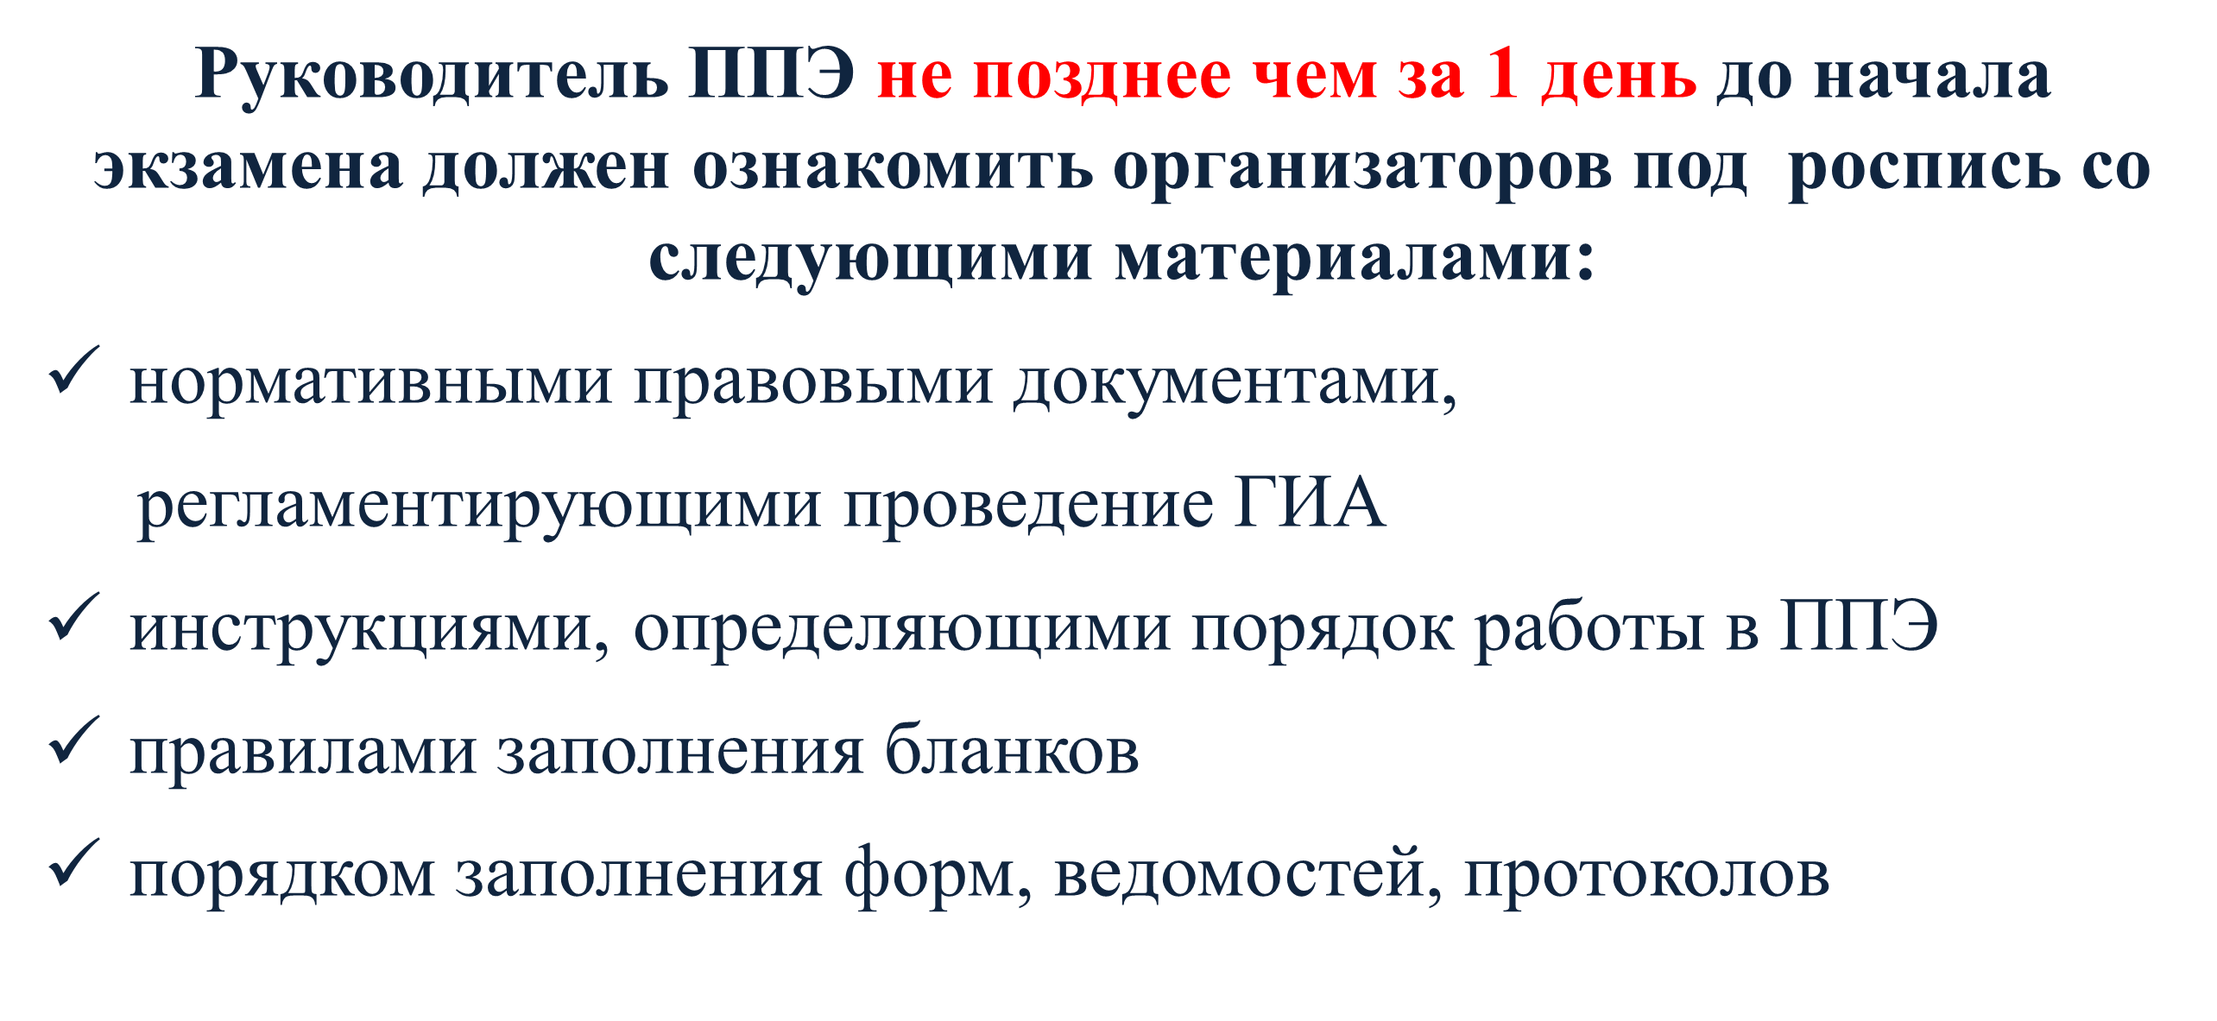

Подготовка и инструктаж для работников ППЭ

Slide 6
Инструктаж по порядку и процедуре проведения ЕГЭ
№ п/п | ФИО (полностью) | Место работы, должность | Дата инструктажа | Подпись
1 | 2 | 3 | 4 | 5
1
2
3
4
5
6
7

Slide 7
Не позднее чем за один день до проведения экзамена
обязан обеспечить и проверить совместно с руководителем ОО готовность ППЭ к проведению ЕГЭ в соответствии с требованиями к ППЭ
ППЭ должен быть организован в соответствии с санитарно-эпидемиологическими правилами и нормативами

Slide 8
Готовность ППЭ
До входа в ППЭ - отдельные места для хранения личных вещей участников ЕГЭ
До входа в ППЭ - отдельные места для хранения личных вещей организаторов ППЭ, медицинского работника, технических специалистов, ассистентов
До входа в ППЭ - помещение, для представителей образовательных организаций, сопровождающих участников ЕГЭ, представителей СМИ
Вход в ППЭ оборудован стационарным и/или переносными металлоискателями
ППЭ оборудован системой подавления сигналов подвижной связи (выполняется по решению ГЭК)

Slide 9
Готовность ППЭ
Помещение для руководителя ППЭ (Штаб ППЭ), руководитель ОО – в Штабе ППЭ
Помещение для медицинского работника
Помещение для общественных наблюдателей и других лиц, имеющих право присутствовать в ППЭ
Помещения изолированы от аудиторий
Аудитории, необходимые для проведения ЕГЭ
Аудитории, необходимые для проведения ЕГЭ для участников с ОВЗ, детей-инвалидов и инвалидов (об участниках информация не позднее двух рабочих дней)
Заметные обозначения номеров аудиторий и наименований помещений
В ППЭ и аудиториях размещены объявления (таблички), оповещающие о ведении видеонаблюдения

Slide 10
Требования к аудиториям для проведения экзаменов
в каждой аудитории должно быть подготовлено 15 рабочих мест для участников
для каждого участника должно быть организовано рабочее место, которое обозначено заметным номером
в каждой аудитории должно быть организовано рабочее место для организаторов в аудитории
в каждой аудитории должны быть часы, находящиеся в поле зрения участников ЕГЭ, проверенные на работоспособность
в каждой аудитории на доске подготовлена необходимая информация для заполнения регистрационных полей бланков
специально выделенное место в каждой аудитории (стол), находящееся в зоне видимости камер видеонаблюдения, для оформления соответствующих форм ППЭ, осуществления раскладки и упаковки ЭМ

Slide 11
Готовность ППЭ
рабочие места (столы, стулья) для организаторов вне аудитории, сотрудников, осуществляющих охрану правопорядка, и (или) сотрудников внутренних дел (полиции)

Slide 12
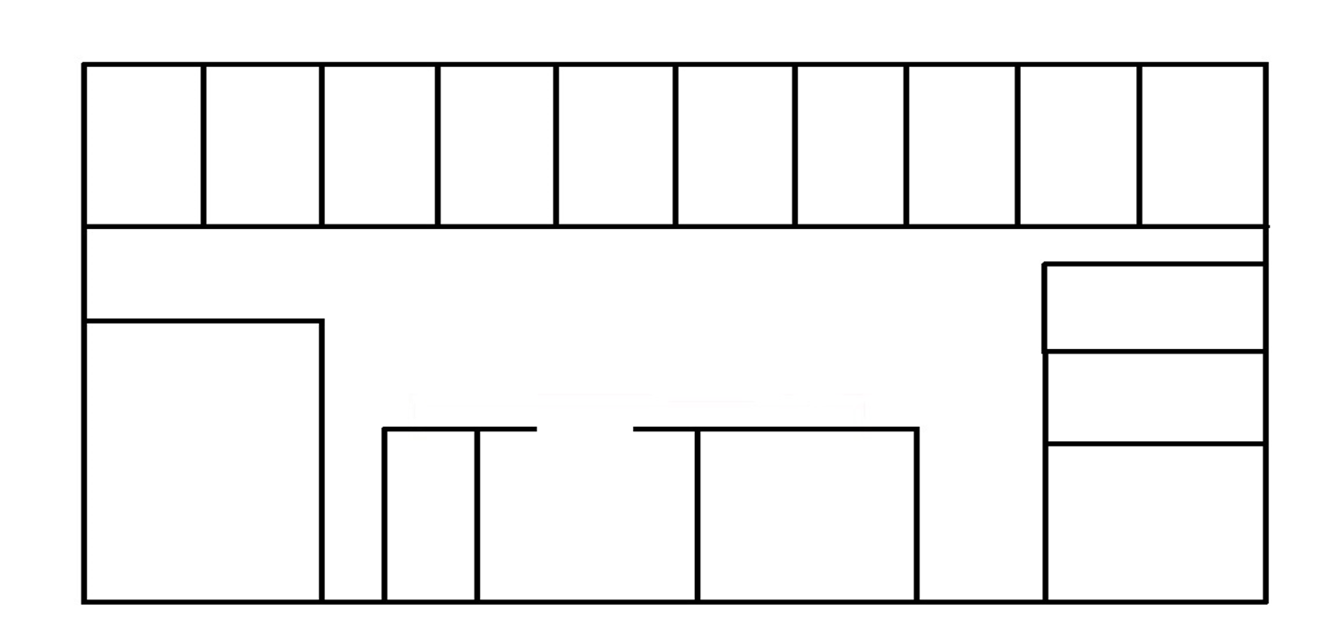
Организация помещений в ППЭ
АУДИТОРИИ ПРОВЕДЕНИЯ
МЕДИЦИНСКИЙ
РАБОТНИК
РАМКА МЕТАЛЛОИСКАТЕЛЯ
Общественные наблюдатели и иные лица
ШТАБ
РУКОВОДИТЕЛЯ
Личные
ПРЕДСТАВИТЕЛИ от ОО
(СОПРОВОЖДАЮЩИЕ)
ВЕЩИ
ВХОД
В
ППЭ
СМИ

Slide 13










Техническое оснащение ППЭ
Вместимость ППЭ не менее
15 аудиторий по 15 человек
РАМКА МЕТАЛЛОИСКАТЕЛЯ
ОН и иные лица, имеющие право присутствовать
Личные
ВЕЩИ
ВХОД
В
ППЭ
ПРЕДСТАВИТЕЛИ от ОО
(СОПРОВОЖДАЮЩИЕ)
СМИ

Slide 14
Не позднее чем за один день до начала проведения экзамена необходимо:
убрать (закрыть) стенды, плакаты и иные материалы со справочно-познавательной информацией по соответствующим учебным предметам
проверить пожарные выходы, средства первичного пожаротушения
запереть и опечатать помещения, не использующиеся для проведения экзамена

Slide 15







Аудитория проведения
Справочно-познавательная информация
Черновик

Slide 16








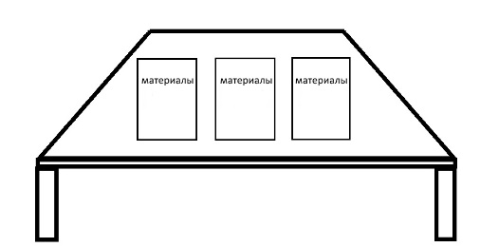
Аудитория, предусмотренная для печати КИМ

Slide 17
Штаб ППЭ

Slide 18
Готовность ППЭ
провести проверку работоспособности средств видеонаблюдения в ППЭ
совместно с техническим специалистом провести тестирование средств видеонаблюдения
технический специалист проверяет текущее состояние ПАК/средств видеонаблюдения:
- включает запись видеоизображения,
проверяет через монитор ПАК работу камер видеонаблюдения,
проверяет соответствие расположения всех камер видеонаблюдения,
определяют место, с которого организатор в аудитории будет информировать о завершении экзамена в аудитории,
проверяет точное местное время на ПАК,
вносит запись в журнал доступа к средствам видеонаблюдения

Slide 19



Организация видеонаблюдения в аудитории
№ 0123
организатор
МЕСТО ОРГАНИЗАТОРА ДЛЯ ЗАЧИТЫВАНИЯ ПРОТОКОЛА
№ 0123

Slide 20
Готовность ППЭ
Журнал доступа к программно-аппаратному комплексу размещается в штабе ППЭ
в журнал заносится информация обо всех случаях работы с ПАК (включение, выключение, неполадки, выдача видеоматериалов)
журнал размещается в штабе и заполняется техническим специалистом при каждом действии с ПАК
после завершения всех экзаменов журнал передается на хранение в ОО

Slide 21
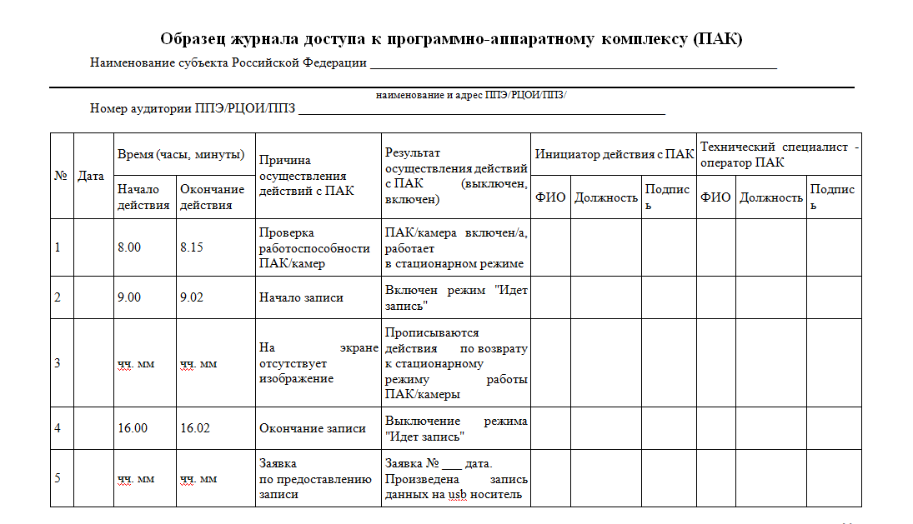
Образец журнала

Slide 22
Видеонаблюдение
Нештатная ситуация в аудитории
Организатор информирует руководителя ППЭ и члена ГЭК
Член ГЭК – технический специалист – Оператор (Инструкция по проведению действий по восстановлению работы ПАК)
15 минут на восстановление работоспособности ПАК
Член ГЭК согласовывает с председателем ГЭК
Останавливает экзамен (п.20) с последующим аннулированием результатов экзамена (п.71)
Повторный допуск к сдаче экзамена (п.33)

Slide 23
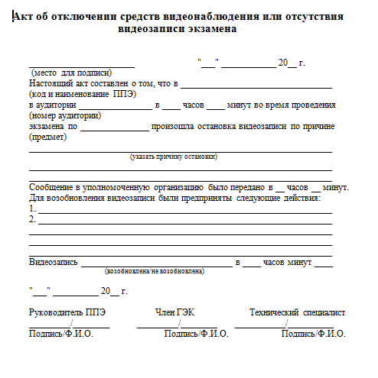

Акт об отключении средств видеонаблюдения или отсутствия видеозаписи экзамена
По факту неисправного состояния, отключения средств видеонаблюдения или отсутствия видеозаписи экзамена членом ГЭК составляется акт, который передается председателю ГЭК

Slide 24



Готовность ППЭ
СЕГОДНЯ
ЗАВТРА
ППЭ готов
ЭКЗАМЕН
РУКОВОДИТЕЛЬ ОО
РУКОВОДИТЕЛЬ ППЭ
АКТ готовности ППЭ
(ППЭ-01)

Slide 25

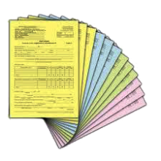
Подготовка к экзамену
Руководителю ППЭ необходимо подготовить материалы к проведению ЕГЭ:
журнал учета участников ЕГЭ, обратившихся к медицинскому работнику
ножницы для каждой аудитории
черновики со штампом образовательной организации, на базе которой расположен ППЭ, на каждого участника ЕГЭ (по 2 листа)
инструкции для участников ЕГЭ, зачитываемые организаторами в аудитории перед началом экзамена (одна инструкция на аудиторию)

Slide 26
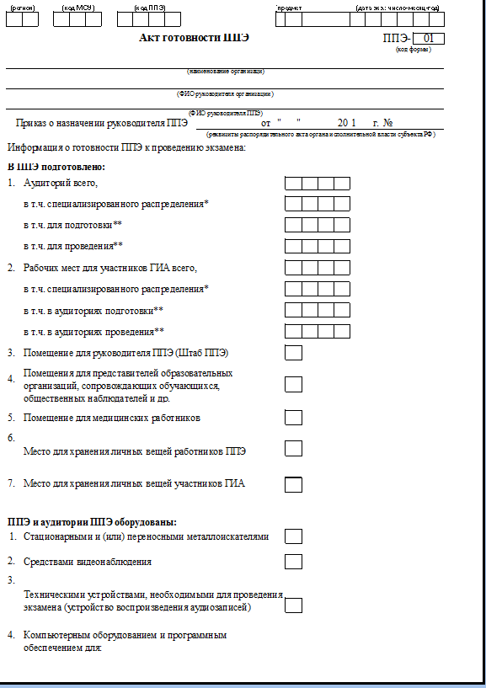
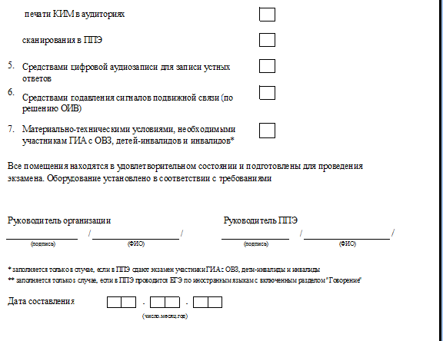
АКТ готовности ППЭ (ППЭ-01)

Slide 27
В день проведения экзамена
Руководитель ППЭ несет персональную ответственность за соблюдение мер информационной безопасности и исполнение порядка проведения ГИА в ППЭ на всех этапах проведения ЕГЭ в ППЭ

Slide 28


Явка в ППЭ
РУКОВОДИТЕЛЬ ОО, РУКОВОДИТЕЛЬ ППЭ,
ПОМОЩНИКИ РУКОВОДИТЕЛЯ ППЭ,
ОТВЕТСТВЕННЫЕ ЗА РЕГИСТРАЦИЮ ЛИЦ, ТЕХНИЧЕСКИЕ СПЕЦИАЛИСТЫ
не позднее 7.30
ЧЛЕНЫ ГЭК
(с экзаменационными материалами)
не позднее 7.30
ОРГАНИЗАТОРЫ ППЭ
не позднее 7.50
МЕДИЦИНСКИЕ РАБОТНИКИ, АССИСТЕНТЫ, ПРЕДСТАВИТЕЛИ ОХРАНЫ
не ранее чем за 1 час 30 минут
ОБЩЕСТВЕННЫЕ НАБЛЮДАТЕЛИ
не позднее, чем за 1 час
УЧАСТНИКИ ЕГЭ
с 9.00

Slide 29
В день проведения экзамена
проверить готовность ППЭ к проведению ЕГЭ
дать распоряжение техническим специалистам, отвечающим за организацию видеонаблюдения в ППЭ, о начале видеонаблюдения в помещениях ППЭ (Штаб – не позднее 07:30, аудитории – 09:00), о сверке часов во всех аудиториях, сверке времени на программно-аппаратных комплексах (ПАК)

Slide 30
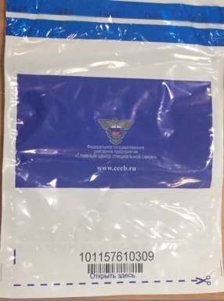
В день проведения экзамена до начала ГИА
получить от члена ГЭК до начала экзамена (не позднее 07:30) секъюрпакет с экзаменационными материалами
При традиционной технологии секъюрпакет с ЭМ, содержащий:
доставочные пакеты с ИК;
пакет руководителя;
ДБО № 2 (исключение – математика базового уровня);
комплекты ВДП;
конверт для упаковки использованных черновиков;
дополнительный секъюрпакет с биркой и реестром;
акты и сопроводительные материалы
При технологии печати КИМ в аудиториях, иностранные языки «Говорение» секъюрпакет с ЭМ, содержащий:
- короб с ЭМ;
пакет руководителя;
ДБО № 2 (исключение -иностранные языки, математика базового уровня);
комплекты ВДП;
конверт для упаковки использованных черновиков (исключение – иностранные языки);
дополнительный секъюрпакет с биркой и реестром;
акты и сопроводительные материалы

Slide 31
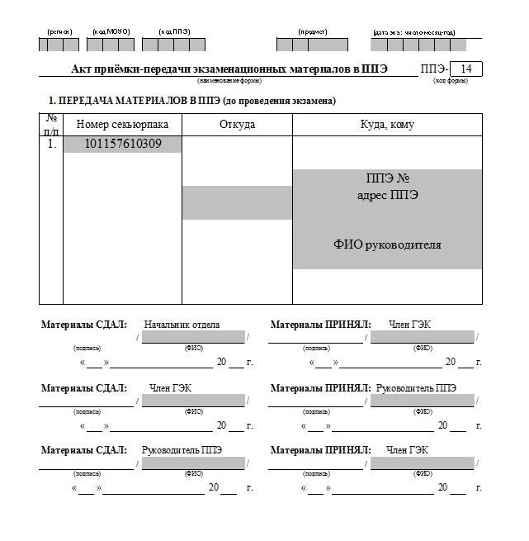
В день проведения экзамена до начала ГИА
проверить комплектность и целостность упаковки ЭМ и пакета руководителя

Slide 32
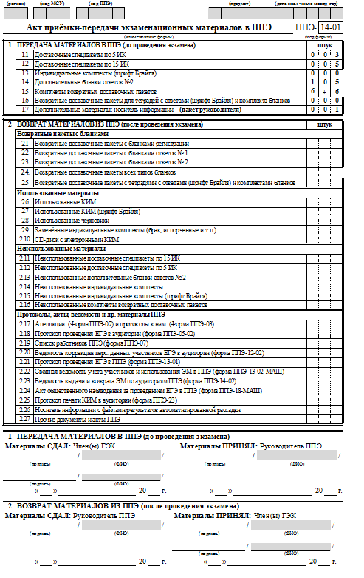
«Акт приемки-передачи экзаменационных материалов в ППЭ» (ППЭ-14-01)
заполнить форму ППЭ-14-01 «Акт приёмки-передачи экзаменационных материалов в ППЭ»

Slide 33
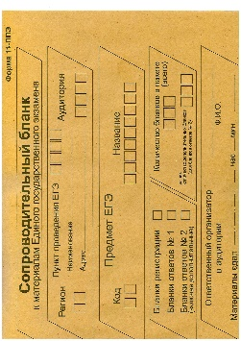


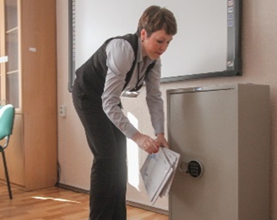
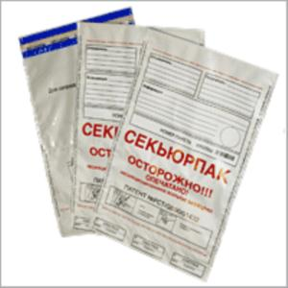
Действия руководителя ППЭ в день экзамена
разместить ЭМ в сейфе, расположенном в Штабе ППЭ в зоне видимости камер видеонаблюдения:
доставочные спецпакеты с ИК участников ЕГЭ
дополнительные бланки ответов № 2
ВДП
обеспечить их надежное хранение до момента передачи ответственным организаторам в аудитории
Вскрытие и переупаковка доставочных спецпакетов с ИК категорически запрещены
Поместить в сейф!

Slide 34
Пакет руководителя ППЭ должен
Форма ППЭ-02 «Апелляция о нарушении установленного порядка проведения ГИА»
состоять из:
Форма ППЭ-16 «Расшифровка кодов ОО ППЭ»
Форма ППЭ-10 «Отчет члена ГЭК о проведении ГИА в ППЭ»
Форма ППЭ-13-02 МАШ «Сводная ведомость учёта участников и использования экзаменационных материалов в ППЭ»
Форма ППЭ-03 «Протокол рассмотрения апелляции о нарушении установленного порядка проведения ГИА»
Форма ППЭ-18 МАШ «Акт общественного наблюдения за проведением ЕГЭ в ППЭ»
Форма ППЭ-11-01 «Сопроводительный бланк к экзаменационным материалам № 2»
Форма ППЭ-05-01 «Список участников ГИА в аудитории ППЭ»
Форма ППЭ-19 «Контроль изменения состава работников в день экзамена»
Форма ППЭ-14-01 «Акт приёмки-передачи экзаменационных материалов в ППЭ»
Форма ППЭ-12-02 «Ведомость коррекции персональных данных участников ГИА в аудитории»
Форма ППЭ-05-02 «Протокол проведения ЕГЭ в аудитории»
Форма ППЭ-20 «Акт об идентификации личности участника ГИА»
Форма ППЭ-14-02 «Ведомость выдачи и возврата экзаменационных материалов по аудиториям ППЭ»
Форма ППЭ-06-01 «Список участников ГИА образовательной организации»
Форма ППЭ-21 «Акт об удалении участника ГИА»
Форма ППЭ-12-03 «Ведомость использования дополнительных бланков ответов № 2»
Форма ППЭ-22 «Акт о досрочном завершении экзамена по объективным причинам»
Форма ППЭ-06-02 «Список участников ЕГЭ в ППЭ по алфавиту»
Форма ППЭ-15 «Протокол проведения процедуры сканирования бланков в ППЭ»
Форма ППЭ-13-01 «Протокол проведения ЕГЭ в ППЭ»
Форма ППЭ-23 «Протокол печати КИМ в аудитории
Форма ППЭ-07 «Список работников ППЭ»

Slide 35
Пакет руководителя ППЭ
(иностранные языки «Говорение»)
Форма ППЭ-15 «Протокол проведения процедуры сканирования бланков в ППЭ»
Форма ППЭ-02 «Апелляция о нарушении установленного порядка проведения ГИА»
состоять из:
Форма ППЭ-03 «Протокол рассмотрения апелляции о нарушении установленного порядка проведения ГИА»
Форма ППЭ-07 «Список работников ППЭ»
Форма ППЭ-13-03-У «Сводная ведомость учёта участников и использования экзаменационных материалов в ППЭ»
Форма ППЭ-16 «Расшифровка кодов ОО ППЭ»
Форма ППЭ-10 «Отчет члена ГЭК о проведении ГИА в ППЭ»
Форма ППЭ-18 МАШ «Акт общественного наблюдения за проведением ЕГЭ в ППЭ»
Форма ППЭ-05-02-У «Протокол проведения ЕГЭ в аудитории подготовки»
Форма ППЭ-11-01 «Сопроводительный бланк к экзаменационным материалам № 2»
Форма ППЭ-14-01-У «Акт приёмки-передачи экзаменационных материалов в ППЭ по иностранным языкам в устной форме»
Форма ППЭ-05-03-У «Протокол проведения ЕГЭ в аудитории проведения»
Форма ППЭ-19 «Контроль изменения состава работников в день экзамена»
Форма ППЭ-05-04-У «Ведомость перемещения участников ЕГЭ»
Форма ППЭ-12-02 «Ведомость коррекции персональных данных участников ГИА в аудитории»
Форма ППЭ-20 «Акт об идентификации личности участника ГИА»
Форма ППЭ-06-01 «Список участников ГИА образовательной организации»
Форма ППЭ-14-02-У «Ведомость выдачи и возврата экзаменационных материалов по аудиториям ППЭ по иностранным языкам в устной форме»
Форма ППЭ-21 «Акт об удалении участника ГИА»
Форма ППЭ-13-01-У «Протокол проведения ЕГЭ в ППЭ»
Форма ППЭ-22 «Акт о досрочном завершении экзамена по объективным причинам»
Форма ППЭ-06-02 «Список участников ЕГЭ в ППЭ по алфавиту»

Slide 36
Действия руководителя ППЭ в день экзамена
До начала экзамена руководитель ППЭ должен
До организации входа участников в ППЭ:
назначить ответственных за регистрацию лиц, привлекаемых к проведению (форма ППЭ-07) (не позднее 07:50)
обеспечить контроль за регистрацией работников ППЭ в день экзамена (в случае неявки работников ППЭ, произвести замену по форме (ППЭ-19)
допустить работников ППЭ на основании:
документа, удостоверяющего личность,
наличия его в списках распределения в данный ППЭ (форма ППЭ-07)
провести краткий инструктаж для работников ППЭ (не ранее 08:15)
назначить ответственных организаторов в аудиториях и распределить организаторов вне аудиторий на места дежурства
направить организаторов на рабочие места в соответствии с распределением (форма ППЭ-07)
заменить, в случае неявки работника в ППЭ, заполнив форму ППЭ-19
Организаторы, технические специалисты, медицинские работники, ассистенты должны оставить личные вещи в месте хранения личных вещей

Slide 37
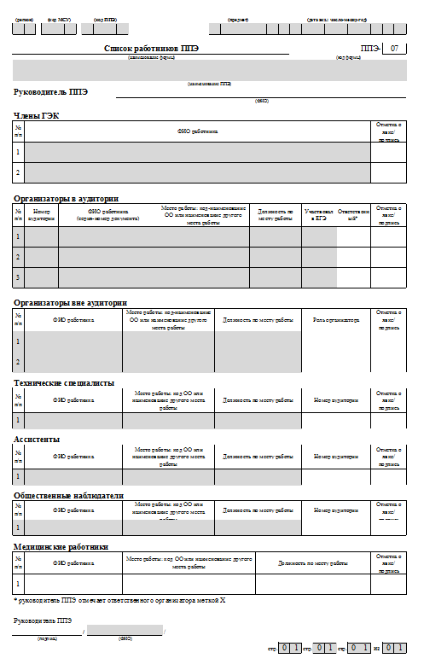
Список работников ППЭ (ППЭ-07)

Slide 38
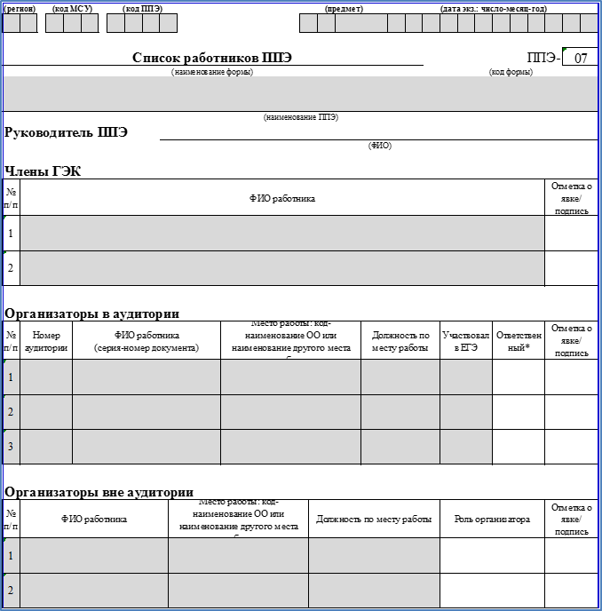
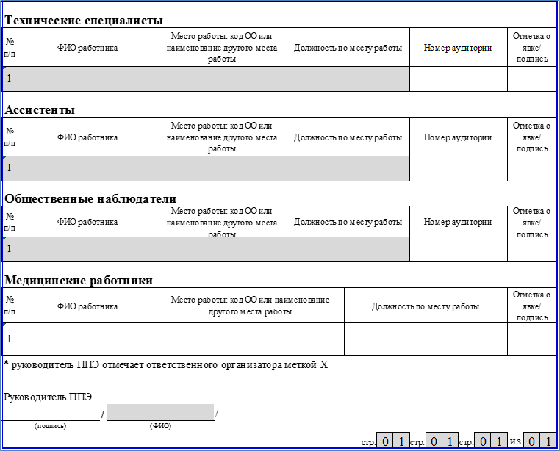

Регистрация работников ППЭ в день экзамена
ППЭ-07
«Список работников ППЭ»

Slide 39
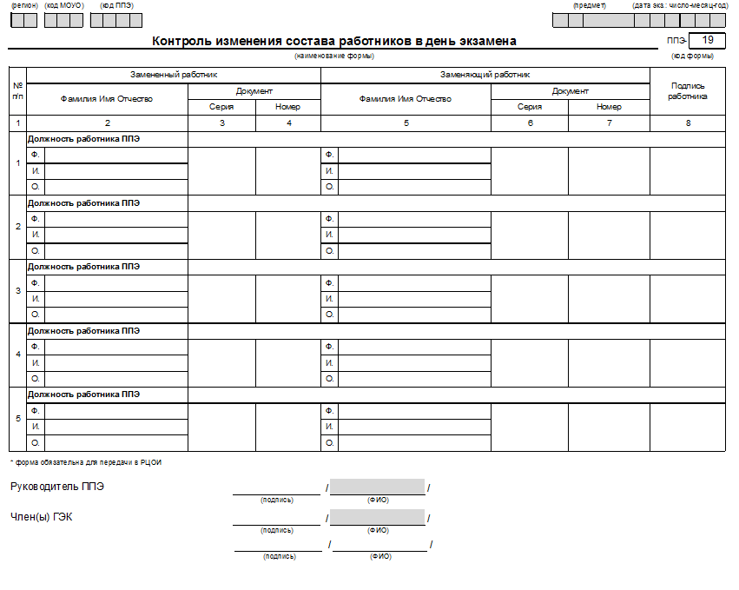
Контроль изменения состава работников в день экзамена (ППЭ-19)

Slide 40
Выдать организаторам вне аудиторий:
«Список участников ГИА образовательной организации» (ППЭ-06-01)
«Список участников ЕГЭ в ППЭ по алфавиту» (ППЭ-06-02)
«Акт об идентификации личности участника ГИА» (ППЭ-20)

Slide 41
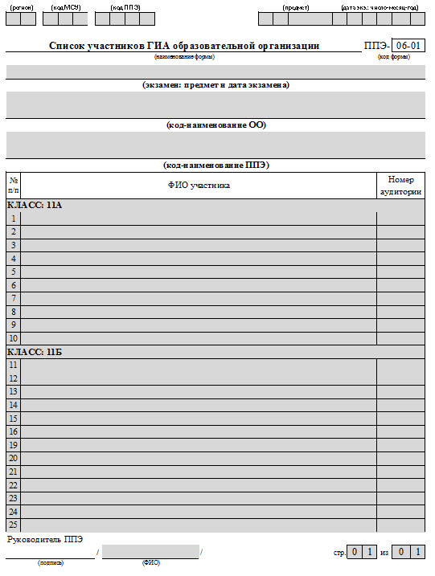
Список участников ГИА образовательной организации»
(ППЭ-06-02)
Форма ППЭ-06-01 «Список участников ГИА образовательной организации» для размещения на информационном стенде при входе в ППЭ

Slide 42
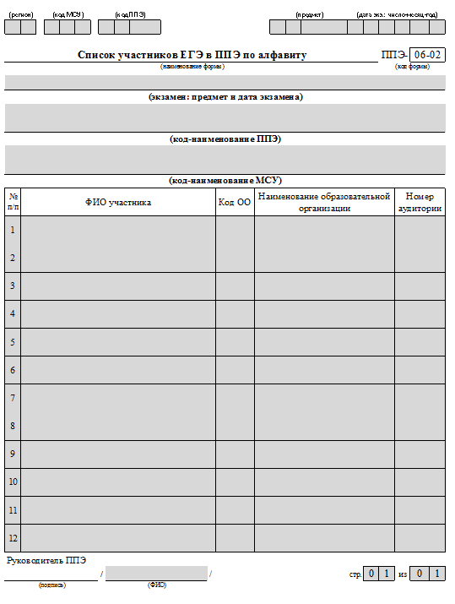
Список участников ЕГЭ в ППЭ по алфавиту
(ППЭ-06-02)
Форма ППЭ-06-02 «Список участников ЕГЭ в ППЭ по алфавиту» для размещения на информационном стенде при входе в ППЭ

Slide 43
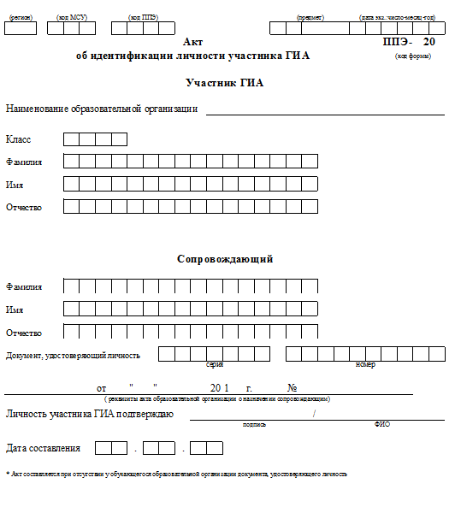
Акт об идентификации личности участника ГИА
(ППЭ-20)
Форма ППЭ-20 «Акт об идентификации личности участника ГИА» заполняется в случае отсутствия у обучающегося документа, удостоверяющего личность, после письменного подтверждения сопровождающим

Slide 44
Выдать ответственным организаторам в аудитории формы ППЭ:
«Список участников ГИА в аудитории ППЭ» (ППЭ-05-01)
«Протокол проведения ЕГЭ в аудитории» (ППЭ-05-02)
«Сопроводительный бланк к экзаменационным материалам № 2» (ППЭ-11-01)
«Ведомость коррекции персональных данных участников ГИА в аудитории» (ППЭ-12-02)
«Ведомость использования дополнительных бланков ответов №2» (ППЭ-12-03)
«Расшифровка кодов образовательных организаций ППЭ» (ППЭ-16)
Не позднее 8.45 пройти в свою аудиторию и приступить к выполнению обязанностей!

Slide 45
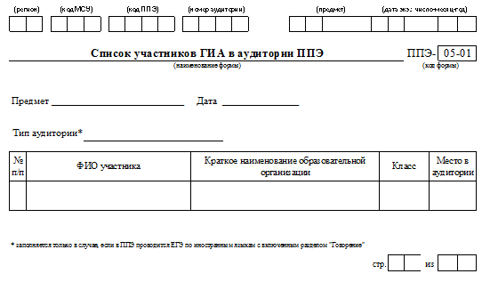
Список участников ГИА в аудитории ППЭ (ППЭ-05-01)

Slide 46
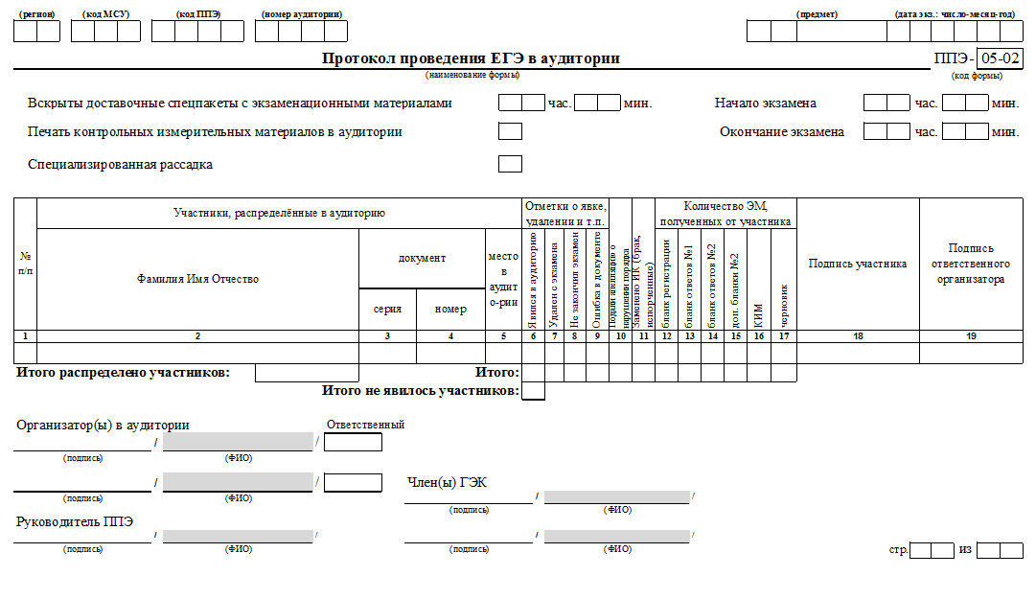
Протокол проведения ЕГЭ в аудитории (ППЭ-05-02)

Slide 47
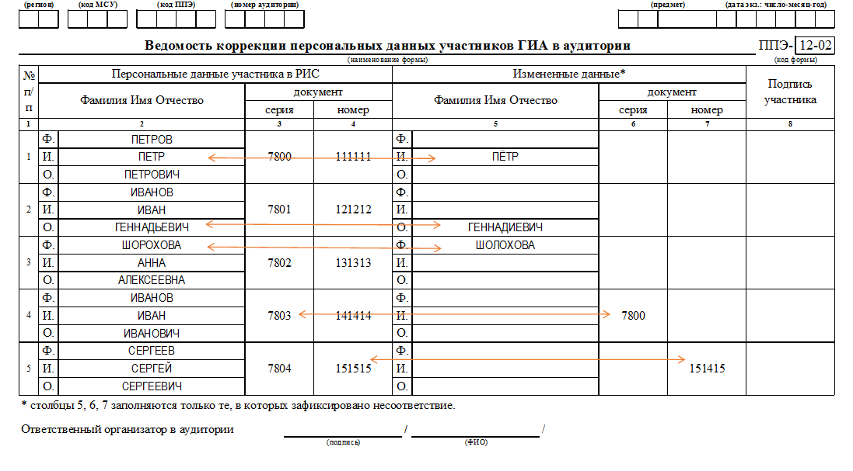
Ведомость коррекции персональных данных участников ГИА в аудитории (ППЭ-12-02)

Slide 48
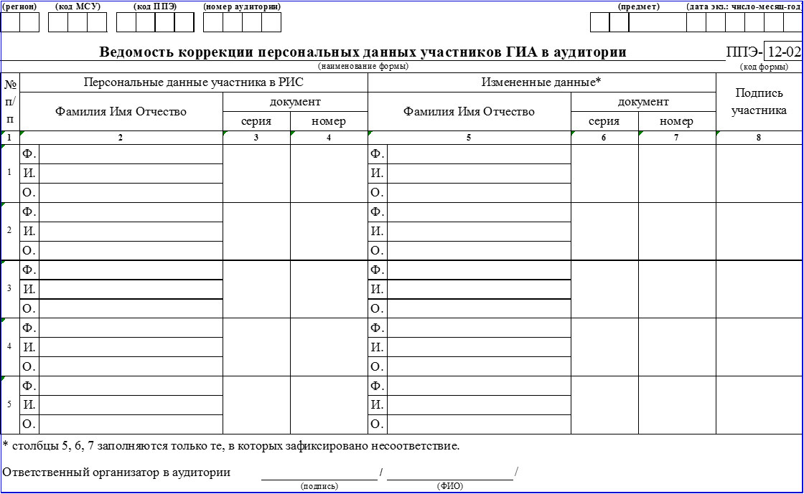

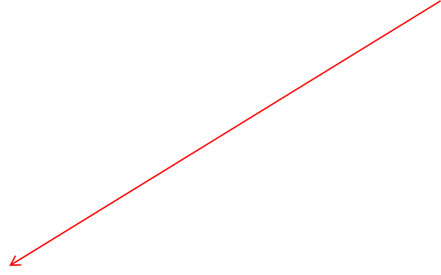

форма ППЭ-12-02 «Ведомость коррекции персональных данных участников ГИА в аудитории»
Коррекция персональных данных участников ГИА
В графу «Измененные данные»
вносятся только те сведения, которые не соответствуют данным в РИС

Slide 49
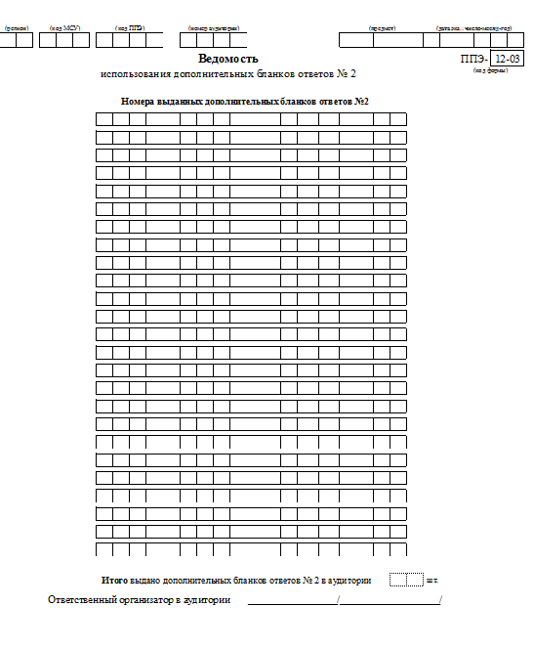
Ведомость использования дополнительных бланков ответов №2 (ППЭ-12-03)

Slide 50
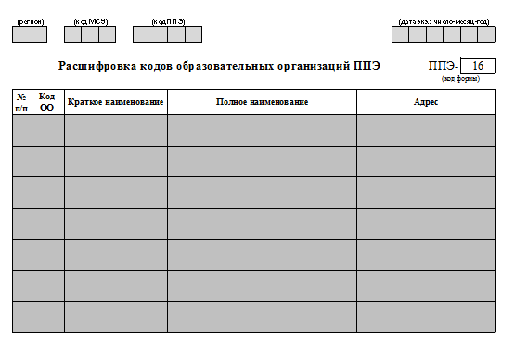
Расшифровка кодов образовательных организаций ППЭ (ППЭ-16)

Slide 51
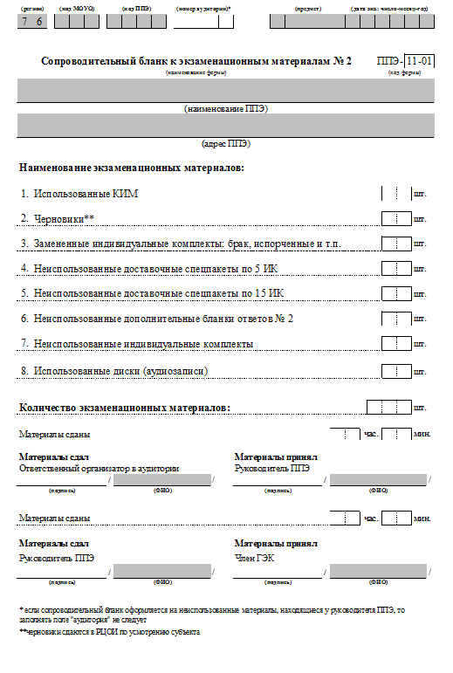
Сопроводительный бланк к экзаменационным материалам №2 (ППЭ-11-01)

Slide 52
Выдать ответственным организаторам в аудитории:
Инструкцию для участников ЕГЭ, зачитываемую организатором в аудитории перед началом экзамена
Ножницы для вскрытия пакета с ЭМ
Таблички с номерами аудиторий
Черновики со штампом ОО (исключение - иностранные языки «Говорение)
Конверт для упаковки использованных черновиков (один конверт на аудиторию)

Slide 53
Действия руководителя ППЭ в день экзамена
До начала экзамена руководитель ППЭ должен
передать медицинскому работнику:
инструкцию, определяющую порядок его работы во время проведения ЕГЭ в ППЭ
журнал учета участников ЕГЭ, обратившихся к медицинскому работнику во время проведения экзамена

Slide 54
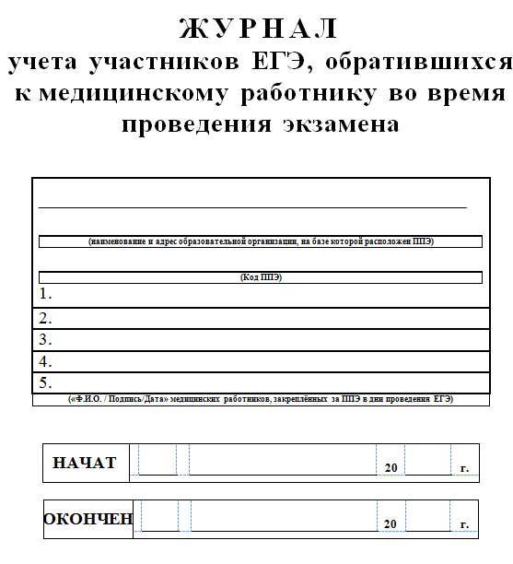
Журнал учета участников ЕГЭ, обратившихся к медицинскому работнику во время проведения экзамена

Slide 55
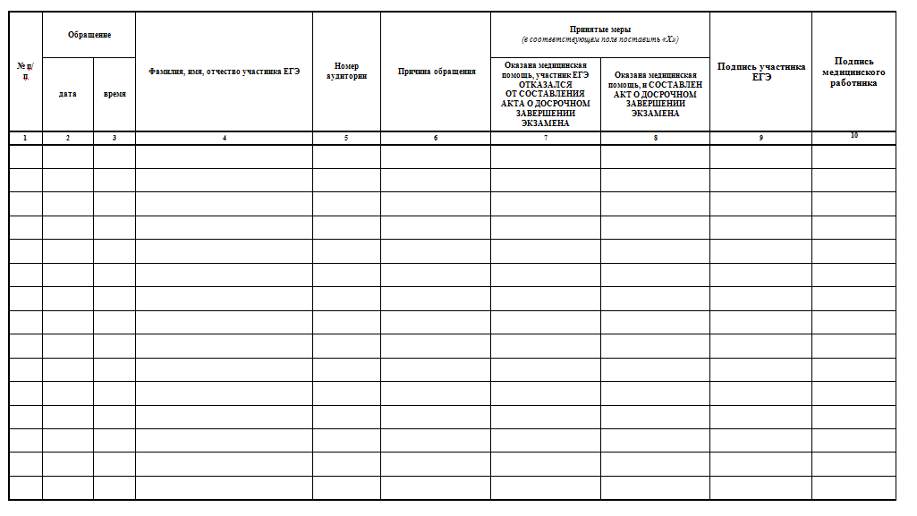
Журнал учета участников ЕГЭ, обратившихся к медицинскому работнику во время проведения экзамена

Slide 56
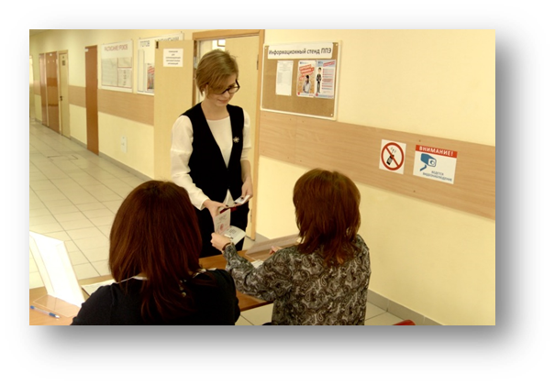
Организация входа участников в ППЭ
С 9:00 в день экзамена
Паспортный контроль. Организаторы на входе в ППЭ
Участники ЕГЭ согласно спискам распределения
указывают участникам
на необходимость оставить личные вещи
(уведомление о регистрации на ЕГЭ, средства связи и иные запрещенные средства связи и материалы в специально выделенном в ППЭ месте для личных вещей участников)
проверяют документ, удостоверяющий личность участника, наличие его в списке распределения
в случае отсутствия у обучающегося документа, его личность ПИСЬМЕННО подтверждает сопровождающий в форме ППЭ-20
в случае отсутствия документа у выпускника прошлых лет, он не допускается в ППЭ
Руководитель ППЭ в присутствии члена ГЭК составляет АКТ о недопуске в свободной форме

Slide 57
Допуск в ППЭ
При себе участник может иметь:
документ, удостоверяющий личность;
ручку с чернилами черного цвета;
средства обучения и воспитания;
- лекарственные средства и питание (при необходимости)

Slide 58
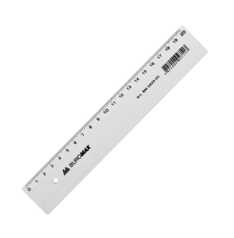


Разрешенные дополнительные устройства для всех участников ЕГЭ
Математика:
линейка
Физика:
линейка
непрограммируемый калькулятор
Химия:
непрограммируемый калькулятор
География:
линейка
транспортир
непрограммируемый калькулятор
Приказ об утверждении единого расписания и информация по спецификации учебного предмета

Slide 59
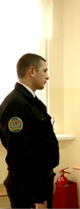
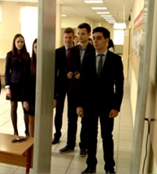
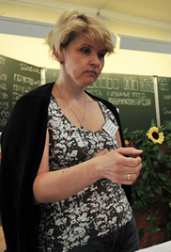
Организация входа в ППЭ
Организаторы ППЭ с использованием металлоискателей проверяют наличие
у участников ЕГЭ запрещенных средств
При появлении сигнала металлоискателя организатор предлагают участнику ЕГЭ показать предмет, вызывающий сигнал
Повторно разъясняют участнику, что в соответствии с п.45 Порядка в день проведения экзамена запрещается иметь при себе средства связи, электронно-вычислительную технику, фото, аудио и видеоаппаратуру, справочные материалы, письменные заметки и иные средства хранения и передачи информации
По медицинским показаниям при предъявлении медицинской справки участник ЕГЭ может быть освобожден от проверки с использованием металлоискателей

Slide 60

Допуск в ППЭ
В случае отказа обучающегося от сдачи запрещенного средства:
он не допускается в ППЭ;
составляется акт о недопуске указанного участника в ППЭ в произвольной форме

Slide 61
Допуск в ППЭ
Пронос обучающимся лекарственного средства в ППЭ
Обучающийся должен предъявить медицинскую справку
На справке должны стоять:
штамп и печать медицинской организации
подпись и печать врача
Организатор вне аудитории - дежурный на входе должен пригласить медицинского работника, который подтвердит, что проносимое лекарственное средство соответствует назначению врача

Slide 62
Допуск в ППЭ
В случае опоздания обучающегося на экзамен:
он допускается в ППЭ (время и окончание экзамена не продлевается)
составляется акт об опоздании в произвольной форме
В случае неявки всех распределенных в ППЭ обучающихся более чем на 2 часа – принимается решение (по согласованию с ГЭК) о завершении экзамена в данном ППЭ с оформлением соответствующих форм

Slide 63
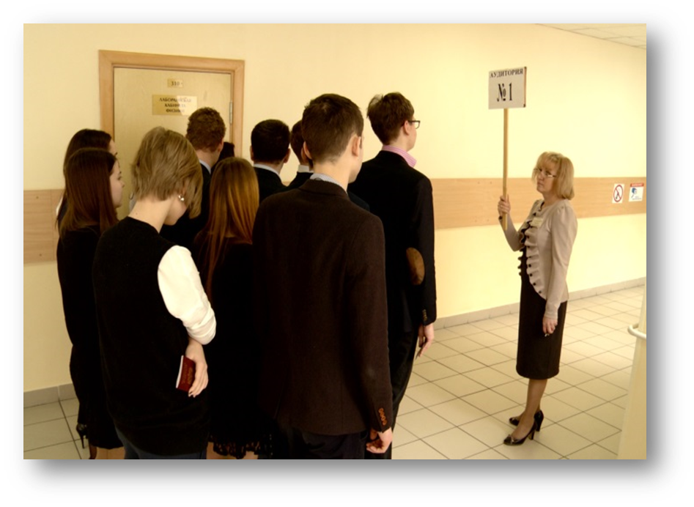
Организация передвижения по ППЭ
Организаторы вне аудитории помогают участникам ЕГЭ:
ориентироваться в помещениях ППЭ
указывают местонахождение нужной аудитории
осуществляют контроль за перемещением по ППЭ лиц, имеющих право присутствовать в ППЭ в день проведения экзамена
Организаторы вне аудитории по форме ППЭ-06-01 «Список участников ГИА образовательной организации»
Организаторы в аудитории по форме ППЭ-05-01
«Список участников ГИА в аудитории ППЭ»

Slide 64
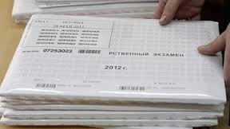

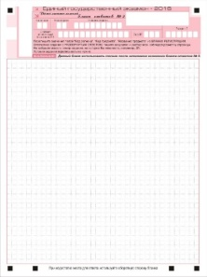
Выдача ЭМ в аудитории ППЭ руководителем ППЭ в штабе ППЭ
не позднее чем за 15 минут до начала экзамена (09:45)
Ответственный организатор в аудитории получает в Штабе от руководителя ППЭ
комплекты ЭМ на аудиторию (расписываются в форме ППЭ-14-02)
доставочные пакеты:
дополнительные бланки №2
ВДП
Ким
Бланк регистрации
Индивидуальные пакеты
Бланки №1
Бланки №2

Slide 65
ППЭ-14-02 «Ведомость выдачи и возврата экзаменационных материалов по аудиториям ППЭ»
Выдача ЭМ
руководителем ППЭ ответственным организаторам в Штабе ППЭ

Slide 66
Действия руководителя в день экзамена
Не позднее, чем за 15 минут до начала экзамена
Руководитель ППЭ должен выдать общественным наблюдателям Акт общественного наблюдения в ППЭ по форме ППЭ-18-МАШ
Во время экзамена руководитель ППЭ
Контроль за ходом проведения экзамена
Контроль на предмет присутствия посторонних лиц в ППЭ

Slide 67
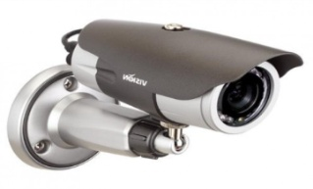
Контроль проведения экзаменов в ППЭ
Общественные наблюдатели,
федеральные общественные наблюдатели, должностные лица Рособрнадзора
осуществляют наблюдение за соблюдением установленного порядка проведения ГИА
могут свободно перемещаться по ППЭ
присутствуют в аудитории проведения ГИА на всем протяжении экзамена (в 1 аудитории 1 общественный наблюдатель)
присутствуют при рассмотрении апелляции участников ГИА
сдают руководителю ППЭ форму ППЭ-18 МАШ «Акт общественного наблюдения о проведении ГИА в ППЭ»

Slide 68
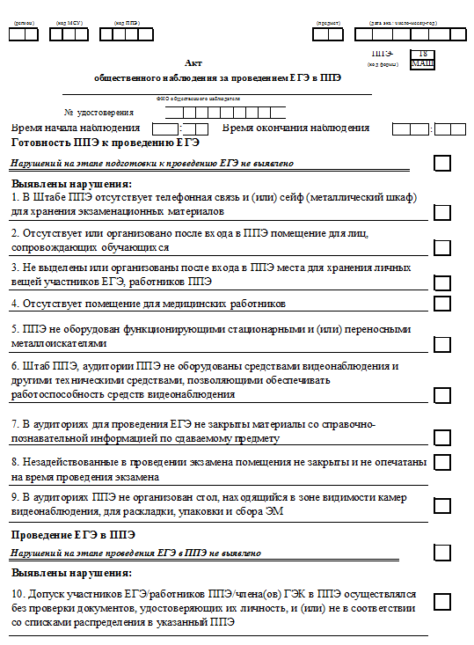
Общественное наблюдение
форма ППЭ 18-МАШ «Акт общественного наблюдения о проведении ЕГЭ в ППЭ»

Slide 69
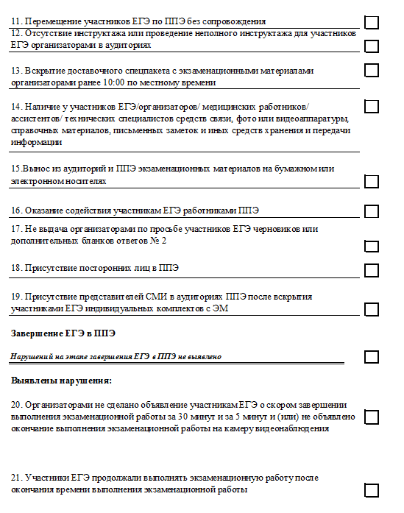
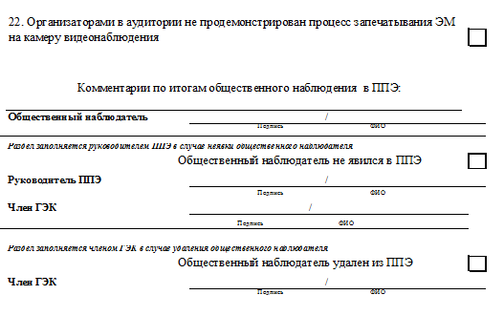
форма ППЭ 18-МАШ «Акт общественного наблюдения о проведении ЕГЭ в ППЭ»

Slide 70
В день проведения экзамена на подготовительном этапе руководитель ППЭ должен:
Предупредить о ведении видеонаблюдения
Не ранее 09.50 дать указание
начать первую часть инструктажа
Вторая часть инструктажа
начинается не ранее 10.00 со вскрытия доставочного спецпакета с индивидуальными комплектами экзаменационных материалов

Slide 71
На этапе проведения экзамена
Участники ЕГЭ имеют право:
выходить из аудитории
перемещаться по ППЭ в сопровождении одного из организаторов вне аудитории
письменные принадлежности и черновики остаются на рабочем столе участника

Slide 72
На этапе проведения экзамена
ВАЖНО:
организатор проверяет комплектность оставленных ЭМ и черновиков на рабочем столе участника (п.45)
В случае нехватки места в бланке ответов на задания с развернутым ответом по просьбе участника организаторы выдают ему ДБО №2
При этом номер ДБО №2 организатор указывает в предыдущем бланке ответов на задания с развернутым ответом (п.44)

Slide 73
На этапе проведения экзамена руководитель ППЭ должен:
Осуществлять контроль за ходом проведения экзамена, проверять помещения ППЭ на предмет присутствия посторонних лиц, решать все возникающие вопросы, сотрудничать с лицами, имеющими право присутствовать во время экзамена в ППЭ
Выдать ответственному организатору в аудитории резервный доставочный пакет в присутствии члена ГЭК в случае обнаружения участником ЕГЭ в ИК лишних или недостающих бланков или КИМ, несоответствия цифровых значений номеров на бланках и на листах КИМ, а также наличия в них полиграфических дефектов

Slide 74


Возможные ситуации в аудитории во время экзамена
УДАЛЕНИЕ В СЛУЧАЕ НАРУШЕНИЯ ПОРЯДКА ПРОВЕДЕНИЯ ЕГЭ:
ППЭ-05-02
Отметка в бланке регистрации и подпись организатора
Подпись участника в форме ППЭ-05-02
ППЭ-21 (подпись члена ГЭК)
ДОСРОЧНОЕ ЗАВЕРШЕНИЕ ЭКЗАМЕНА ПО УВАЖИТЕЛЬНОЙ ПРИЧИНЕ:
ППЭ-05-02
Отметка в бланке регистрации и подпись организатора
Подпись участника в форме ППЭ-05-02
ППЭ-22 (подпись члена ГЭК, подпись медработника)
АПЕЛЛЯЦИЯ О НАРУШЕНИИ УСТАНОВЛЕННОГО ПОРЯДКА ПРОВЕДЕНИЯ ГИА-11:
Подается до выхода из ППЭ
ППЭ-02, ППЭ-03

Slide 75
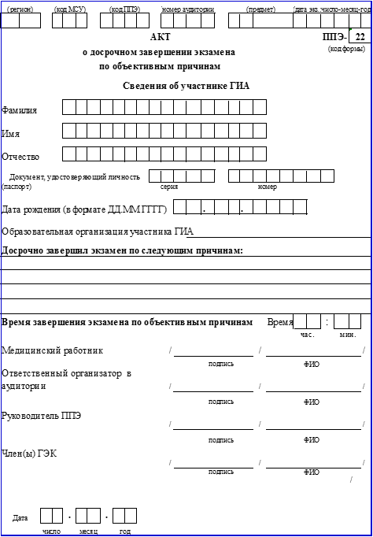
Досрочное завершение экзамена участником ГИА по объективным причинам
Акт составляется членом ГЭК совместно с ответственным организатором в аудитории и руководителем ППЭ
в штабе ППЭ на любом этапе проведения экзамена
форма ППЭ-22
«Акт о досрочном завершении экзамена по объективным причинам»
Член ГЭК осуществляет контроль наличия соответствующих отметок в бланках регистрации таких участников ЕГЭ

Slide 76

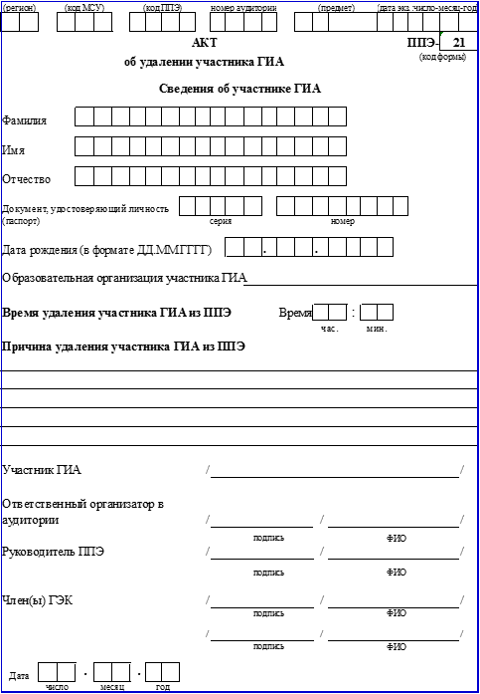
Удаление участника ГИА
Акт составляется членом ГЭК совместно с ответственным организатором в аудитории и руководителем ППЭ в штабе ППЭ на любом этапе проведения экзамена
форма ППЭ-21
«Акт об удалении участника ГИА»
Член ГЭК осуществляет контроль наличия соответствующих отметок в бланках регистрации таких участников ЕГЭ

Slide 77
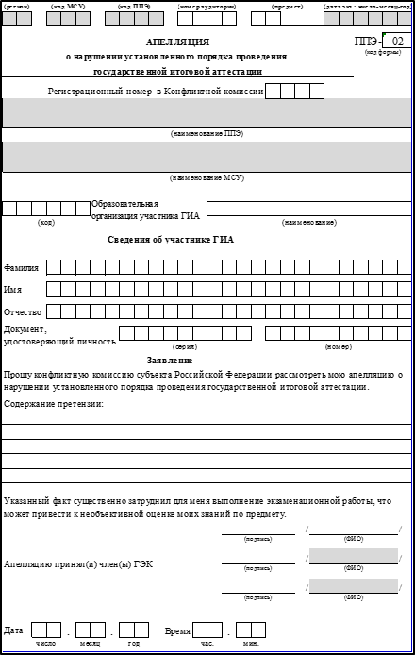
Апелляция участника о нарушении установленного порядка проведения ГИА
форма ППЭ-02
«Апелляция о нарушении установленного порядка проведения ГИА»
Апелляция принимается от участника экзамена членом ГЭК в 2-х экземплярах
форма ППЭ-03
«Протокол рассмотрения апелляции о нарушении установленного порядка проведения ГИА»

Slide 78
Руководитель ППЭ должен:
принять от общественных наблюдателей заполненную форму ППЭ-18-МАШ «Акт общественного наблюдения за проведением ЕГЭ в ППЭ»
принять от медицинского работника «Журнал учета участников ЕГЭ, обратившихся к медицинскому работнику во время проведения экзамена»

Slide 79

Действия руководителя ППЭ и члена ГЭК
Этап завершения ГИА в ППЭ
В Штабе ППЭ с включенным видеонаблюдением получить от всех ответственных организаторов в аудитории следующие материалы
запечатанные возвратные доставочные пакеты с бланками регистрации,
с бланками ответов № 1, с бланками ответов № 2
конверты с вложенными в них КИМ
конверт с использованными черновиками
неиспользованные черновики
неиспользованные ИК
испорченные или имеющие полиграфические дефекты ИК
дополнительные бланки №2
заполненные формы ППЭ
формы, акты и протоколы, используемые в аудитории ППЭ;
служебные записки (при наличии)

Slide 80
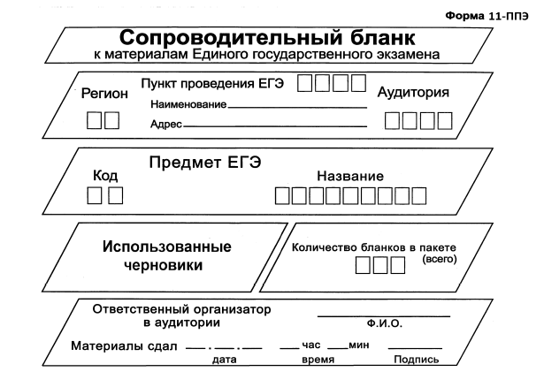
Упаковка черновиков в аудитории
Использованные и неиспользованные черновики пересчитать
Использованные черновики необходимо упаковать в конверт и запечатать
На конверте необходимо указать: код региона
номер ППЭ (наименование и адрес)
номер аудитории
код учебного предмета
название учебного предмета
количество черновиков в конверте

Slide 81
Передача документов руководителю ППЭ
Передаваемые формы:
ППЭ-05-01 «Список участников ГИА в аудитории ППЭ
ППЭ-05-02 «Протокол проведения ЕГЭ в аудитории»
ППЭ-12-02 «Ведомость коррекции персональных данных участников ГИА в аудитории»
ППЭ-12-03 «Ведомость использования дополнительных бланков ответов №2»
ППЭ-16 «Расшифровка кодов образовательных организаций»
служебные записки при наличии
Ответственный организатор расписывается в штабе ППЭ в формах:
ППЭ-14-02 «Ведомость выдачи и возврата экзаменационных материалов по аудиториям ППЭ»
ППЭ 13-02 МАШ «Сводная ведомость учёта участников и использования экзаменационных материалов в ППЭ»

Slide 82
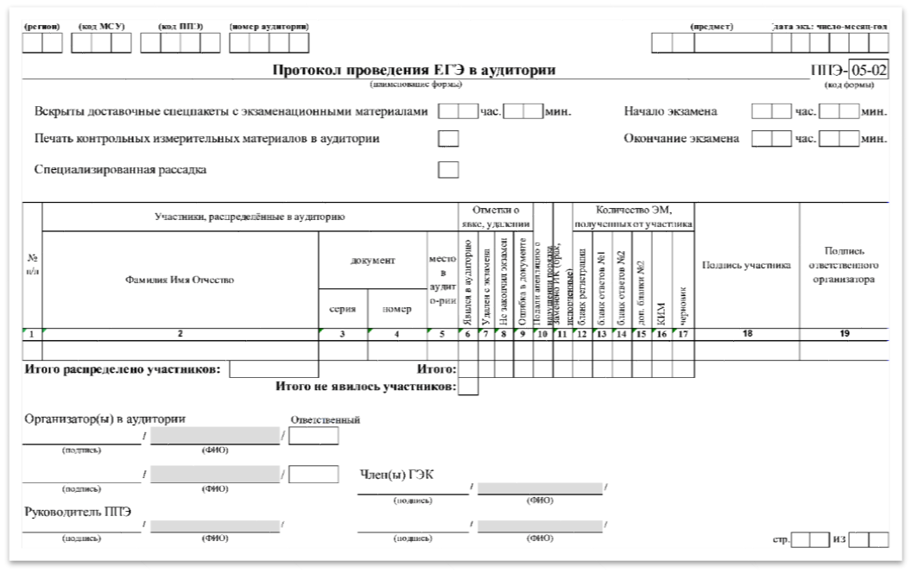




Протокол проведения ЕГЭ в аудитории (ППЭ-05-02)
форма ППЭ-05-02
«Протокол проведения
ЕГЭ в аудитории ППЭ»

Slide 83
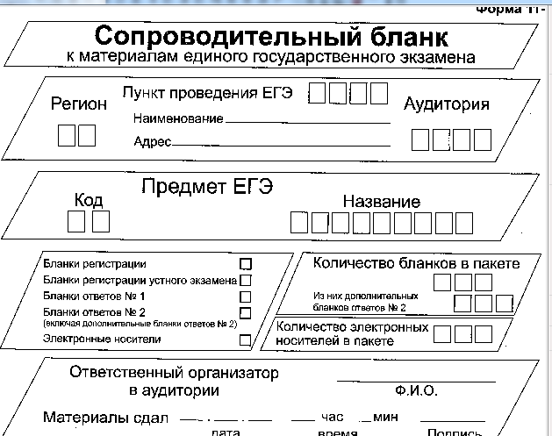

Возвратный доставочный пакет

Slide 84
Передача экзаменационных материалов на этапе завершения ЕГЭ
ответственный организатор в аудитории передает руководителю ППЭ экзаменационные материалы и пакет документации, сформированный в аудитории ППЭ
Бланки регистрации - ВДП
Использованные КИМ – конверт с КИМ – ППЭ-11-01
Черновики – ППЭ- конверт
Бланки ответов
№ 1 - ВДП
ИК: испорченные, с типографским дефектом и др. – ППЭ-11-01
Пакет с заполненными формами ППЭ - файл
Бланки ответов
№ 2 и дополнительные бланки ответов
№ 2 – ВДП (исключение - математика базового уровня)
Неиспользованные индивидуальные комплекты – ППЭ-11-01
ДБО №2 - файл

Slide 85
Сопроводительный бланк к ЭМ № 2 в аудитории (форма ППЭ-11-01»)
Сопроводительный бланк к экзаменационным материалам № 2
Использованные КИМы
Неиспользованные ИК
ИК: испорченные, с типографским дефектом

Slide 86
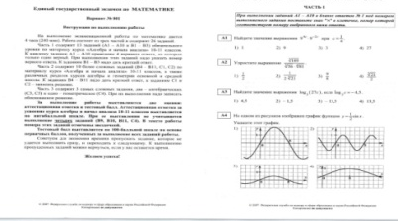


Формирование экзаменационных материалов
Сопроводительный бланк к экзаменационным материалам:
Экзаменационные материалы:
Использованные КИМ;
Черновики в конвертах;
Неиспользованные ИК;
ИК: испорченные, с типографским дефектом;
Неиспользованные доставочные спецпакеты по 5 ИК;
Неиспользованные спецпакеты по 15 ИК;
Неиспользованные дополнительные бланки ответов № 2;
Неиспользованные ВДП;
2. Формы, ведомости ППЭ
3. Другое
аудитория № 1
аудитория № 2
аудитория № 3

Slide 87
Руководитель ППЭ должен:
сложить в одну пачку из ППЭ НЕИСПОЛЬЗОВАННЫЕ ЭМ (неиспользованные ИК,
неиспользованные пакеты по 5 ИК,
неиспользованные пакеты по 15 ИК)
ПРИЛОЖИТЬ СОПРОВОДИТЕЛЬНЫЙ БЛАНК ППЭ-11-01 и ПЕРЕВЯЗАТЬ

Slide 88
Руководитель ППЭ должен:
проверить информацию, внесенную в формы ППЭ, предназначенные для заполнения в аудиториях
проверить подписи организаторов в документации из аудиторий
сложить в отдельные пачки экзаменационные материалы из аудиторий:
использованные КИМ
испорченные или имеющие полиграфические дефекты ИК
черновики в конвертах
приложить сопроводительный бланк ППЭ-11-01 и перевязать
неиспользованные ДБО № 2 сложить в файлы, приложить сопроводительный бланк ППЭ-11-01 и перевязать
ВДП – не перевязывать

Slide 89
Заполнение форм в штабе ППЭ
Руководитель ППЭ совместно с членом ГЭК оформляют протоколы по результатам проведения ЕГЭ в ППЭ:
ППЭ-14-02 «Ведомость выдачи и возврата экзаменационных материалов по аудиториям ППЭ»
ППЭ 13-01 «Протокол проведения ЕГЭ в ППЭ»
ППЭ 13-02 МАШ «Сводная ведомость учёта участников и использования экзаменационных материалов в ППЭ»
ППЭ 14-01 «Акт приёмки-передачи экзаменационных материалов в ППЭ»
Член ГЭК оформляет форму по результатам проведения экзамена в ППЭ:
ППЭ-10 «Отчет члена ГЭК о проведении ГИА в ППЭ»

Slide 90
Форма ППЭ 13-01
«Протокол проведения ЕГЭ в ППЭ»
Данные о количестве использованных и неиспользованных ЭМ должны совпадать с соответствующими графами в формах
ППЭ-14-01, ППЭ-14-02,
ППЭ-13-02
Данные об участниках экзамена должны совпадать с данными, указанными в соответствующих графах формы ППЭ-13-02

Slide 91
«Сводная ведомость учёта участников и использования экзаменационных материалов в ППЭ» (ППЭ 13-02 МАШ)
Данные в форму ППЭ-13-02 переносятся из форм ППЭ-05-02, возвратных доставочных пакетов
Данные о количестве использованных и неиспользованных ЭМ должны совпадать с соответствующими графами в формах
ППЭ-14-01, ППЭ-14-02,
ППЭ-13-02

Slide 92
Форма ППЭ-14-01 «Акт приёмки-передачи экзаменационных материалов в ППЭ»

Slide 93
Комплектование документации ППЭ (форма ППЭ-14-01)
ИЗ АУДИТОРИИ:
Форма ППЭ-05-02 «Ведомость учёта участников ЕГЭ и экзаменационных материалов в аудитории ППЭ»;
Форма ППЭ-12-01 «Протокол проведения ЕГЭ в аудитории»;
Форма ППЭ-12-02 «Ведомость коррекции персональных данных участников ГИА в аудитории» (при наличии);
Форма ППЭ-12-03 «Ведомость использования дополнительных бланков ответов № 2»

Slide 94
Комплектование документации ППЭ (форма ППЭ-14-01)
ИЗ ППЭ:
Форма ППЭ-07 «Список работников ППЭ»;
Форма ППЭ-10 «Отчет члена ГЭК о проведении ГИА в ППЭ»
Форма ППЭ-13-01 «Протокол проведения ЕГЭ в ППЭ»;
Форма ППЭ-13-02 МАШ «Сводная ведомость учёта участников и использования экзаменационных материалов в ППЭ»;
Форма ППЭ-14-01 «Акт приёмки-передачи экзаменационных материалов»;
Форма ППЭ-14-02 «Ведомость выдачи и возврата экзаменационных материалов по ППЭ»
Форма ППЭ-18 МАШ «Акт общественного наблюдения за проведением ЕГЭ в ППЭ»;
Журнал учета участников ЕГЭ, обратившихся к медицинскому работнику во время проведения экзамена

Slide 95
Комплектование документации ППЭ (форма ППЭ-14-01)
ПО ФАКТУ
Форма ППЭ-02 «Апелляция о нарушении установленного порядка проведения ГИА»;
Форма ППЭ-03 «Протокол рассмотрения апелляции о нарушении установленного порядка проведения ГИА»;
Форма ППЭ-19 «Контроль изменения состава работников в день экзамена»
Форма ППЭ-20 «Акт об идентификации личности участника ГИА»;
Форма ППЭ-21 «Акт об удалении участника ГИА»;
Форма ППЭ-22 «Акт о досрочном завершении экзамена по объективным причинам»
ПРОЧИЕ ФОРМЫ:
Форма ППЭ-05-01 «Список участников ГИА в аудитории ППЭ»;
Форма ППЭ-06-01 «Список участников ГИА образовательной организации»;
Форма ППЭ-16 «Расшифровка кодов ОО ППЭ»;

Slide 96

Руководитель ППЭ должен:
Заполнить бирку;
Вложить бирку в прозрачный карман секъюрпакета;
3) Сложить в ДОПОЛНИТЕЛЬНЫЙ СЕКЪЮРПАКЕТ с заполненной биркой :
возвратные доставочные пакеты бланками регистрации;
возвратные доставочные пакеты с бланками ответов № 1;
возвратные доставочные пакеты с бланками ответов № 2, дополнительными бланками № 2

Slide 97

Руководитель ППЭ должен:
3) Приложить к секъюрпакету
РЕЕСТР № 1

Slide 98
На этапе завершения экзамена руководитель ППЭ должен:
проверить правильность заполнения форм ответственными организаторами в аудитории
сформировать комплект документации ППЭ (по количеству аудиторий) по номерам аудиторий в порядке возрастания

Slide 99
Формирование комплекта документации
Новый
Сейф-пакет
ВДП с бланками
Формы ППЭ,
Журнал учета участников ГИА, обратившихся к медработнику, заложенные в файл в установленном
порядке
Все заложить в использованный сейф-пакет
Упакованные пачки с экзаменационными материалами

Slide 100
Образцы заполнения форм протоколов, актов и ведомостей, используемых в ппэ

Slide 101


Форма ППЭ-01

Slide 102

Форма ППЭ-02

Slide 103

Форма ППЭ-03

Slide 104

Форма ППЭ-05-01

Slide 105

Форма ППЭ-05-02

Slide 106


Форма ППЭ-07

Slide 107

Форма ППЭ-10

Slide 108

Форма ППЭ-12-02
Z

Slide 109

Z
Форма ППЭ 12-03

Slide 110

Форма ППЭ 13-01

Slide 111

Форма ППЭ 13-02 МАШ

Slide 112

Форма ППЭ 14-01

Slide 113

Форма ППЭ-14-02

Slide 114

Форма ППЭ-19

Slide 115

Форма ППЭ-20

Slide 116

Форма ППЭ-21

Slide 117

Форма ППЭ-22

Slide 118
Материалы располагаются
на сайте ГУ ЯО ЦОиККО
http://coikko.ru
в разделе Государственная итоговая аттестация, ГИА-11,
Инструктивные методические материалы
Спасибо за внимание!

